Slide 1
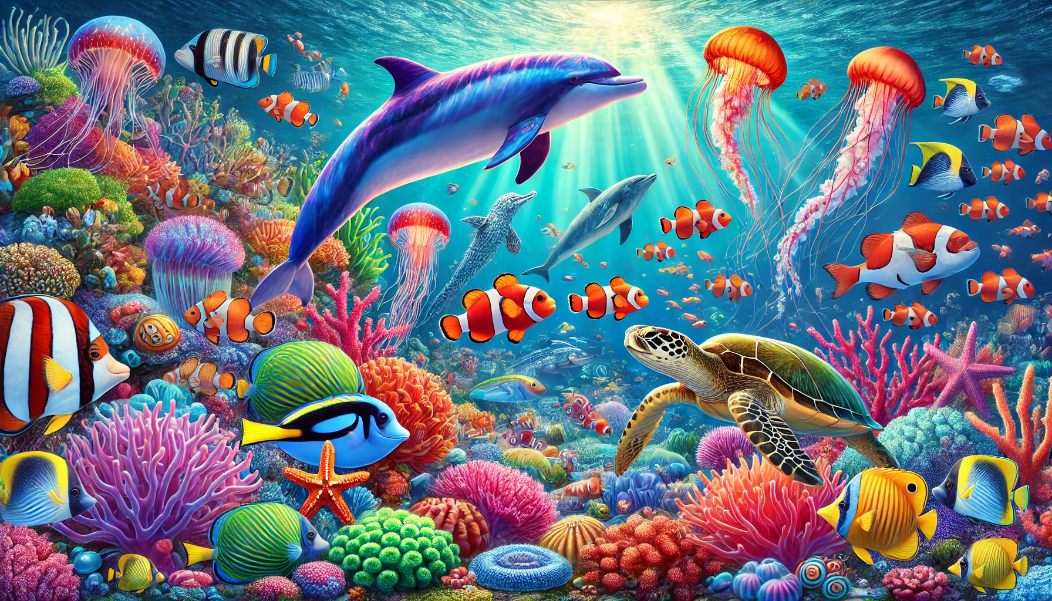
Animales Marinos
Libro para Colorear

Slide 2
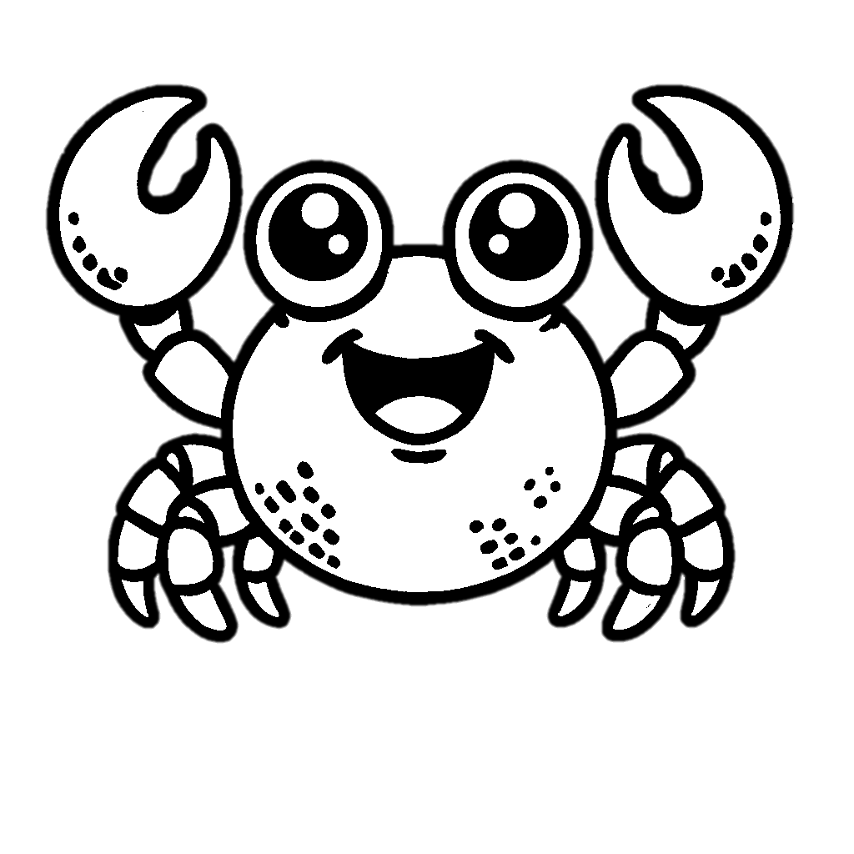
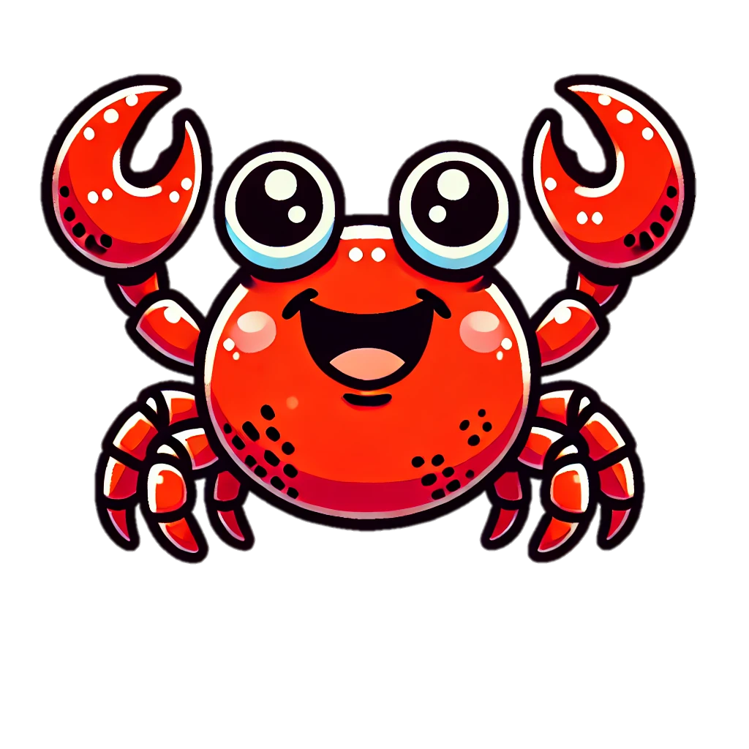
Traza & Color
Animales marinos
Cangrejo

Slide 3
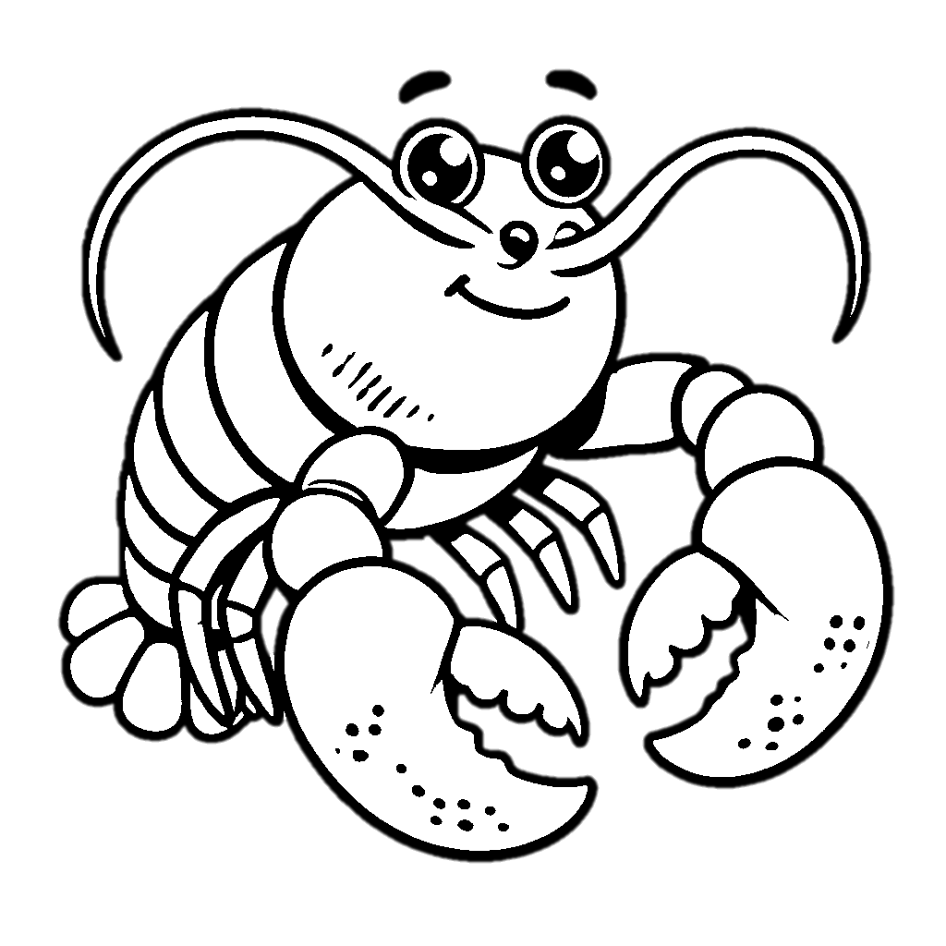
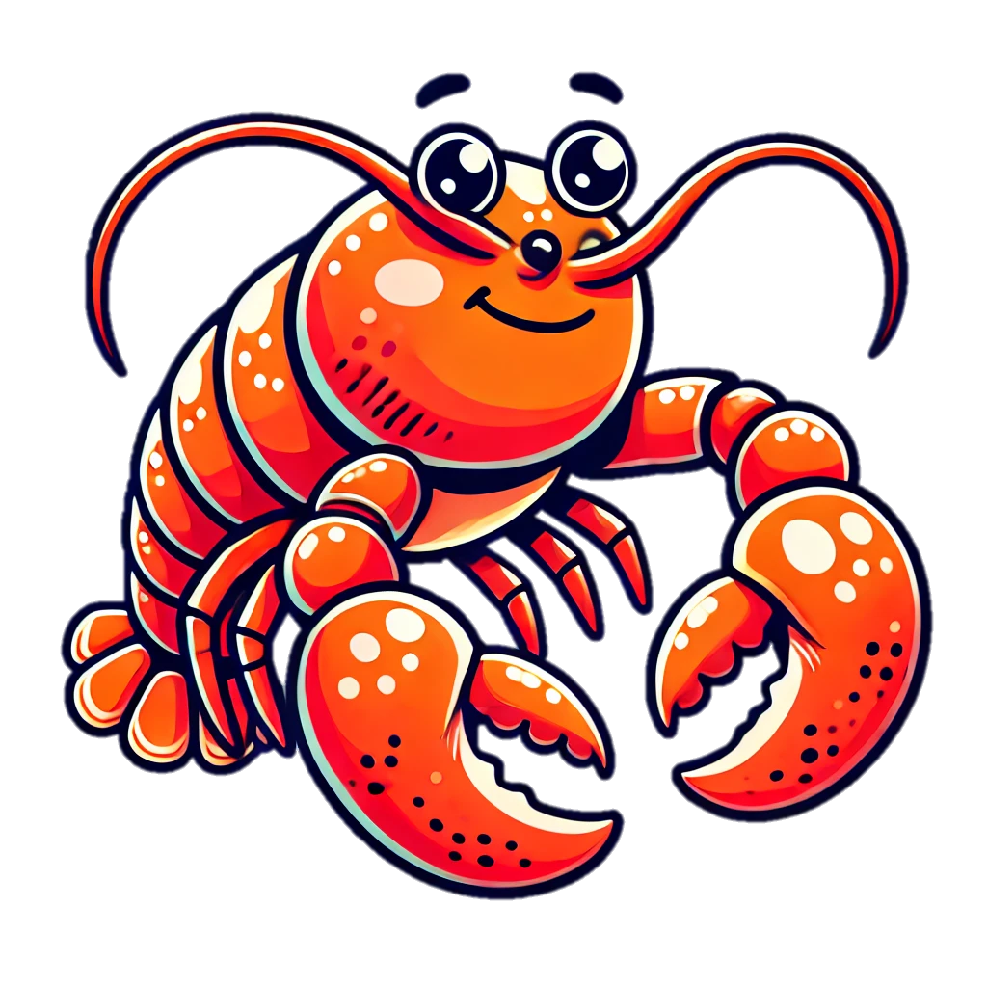
Traza & Color
Animales marinos
Langosta

Slide 4


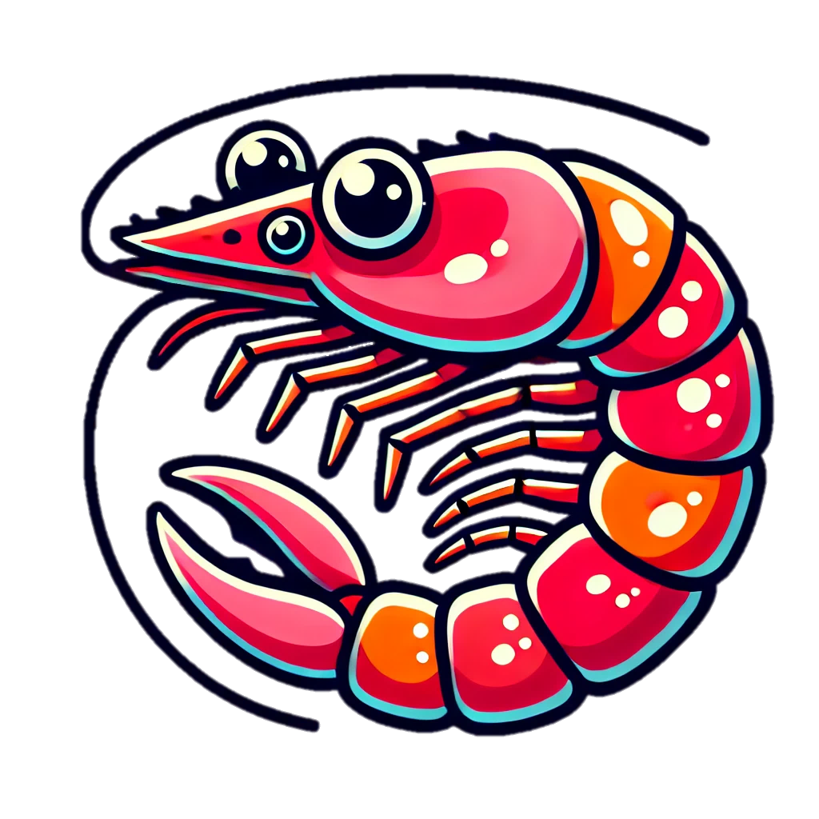
Traza & Color
Animales marinos
Camarón

Slide 5


Traza & Color
Animales marinos
Pulpo

Slide 6


Traza & Color
Animales marinos
Ballena

Slide 7


Traza & Color
Animales marinos
Tiburón

Slide 8


Traza & Color
Animales marinos
Delfín

Slide 9
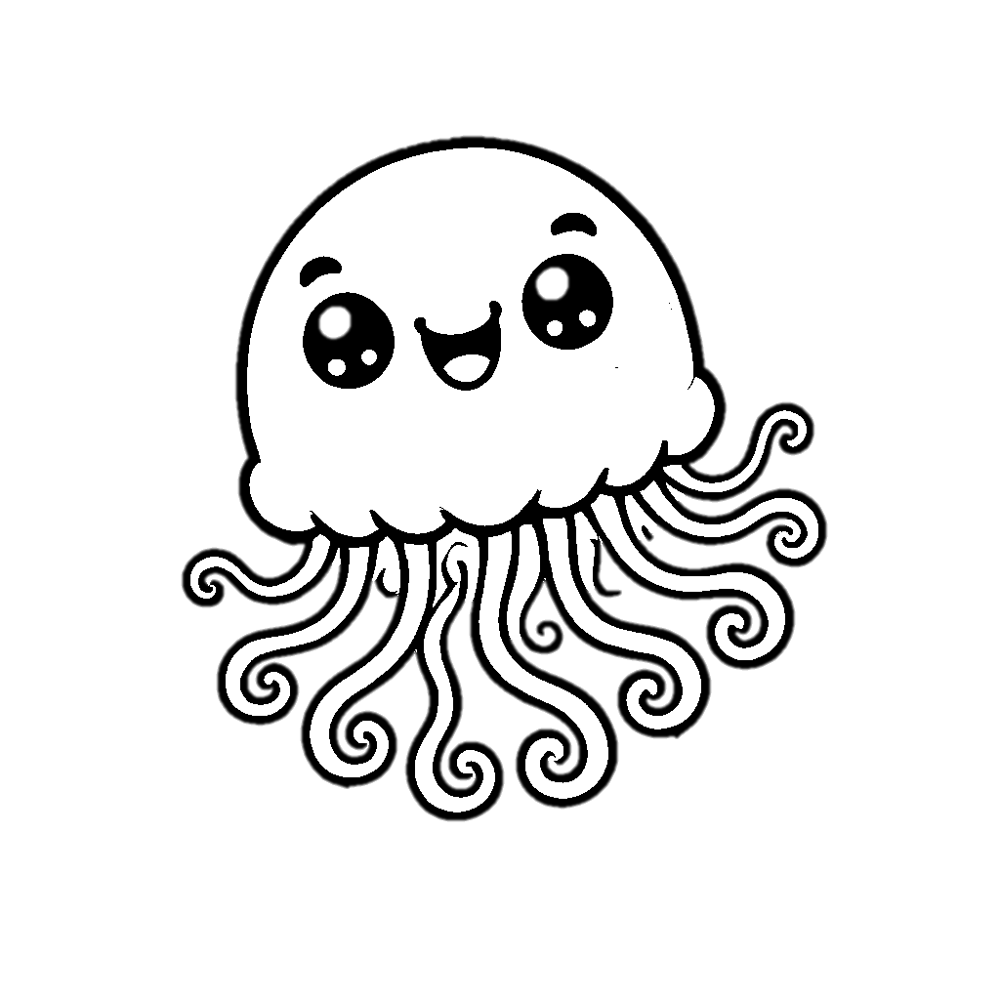

Traza & Color
Animales marinos
Medusa

Slide 10


Traza & Color
Animales marinos
Estrella de mar

Slide 11


Traza & Color
Animales marinos
Raya

Slide 12
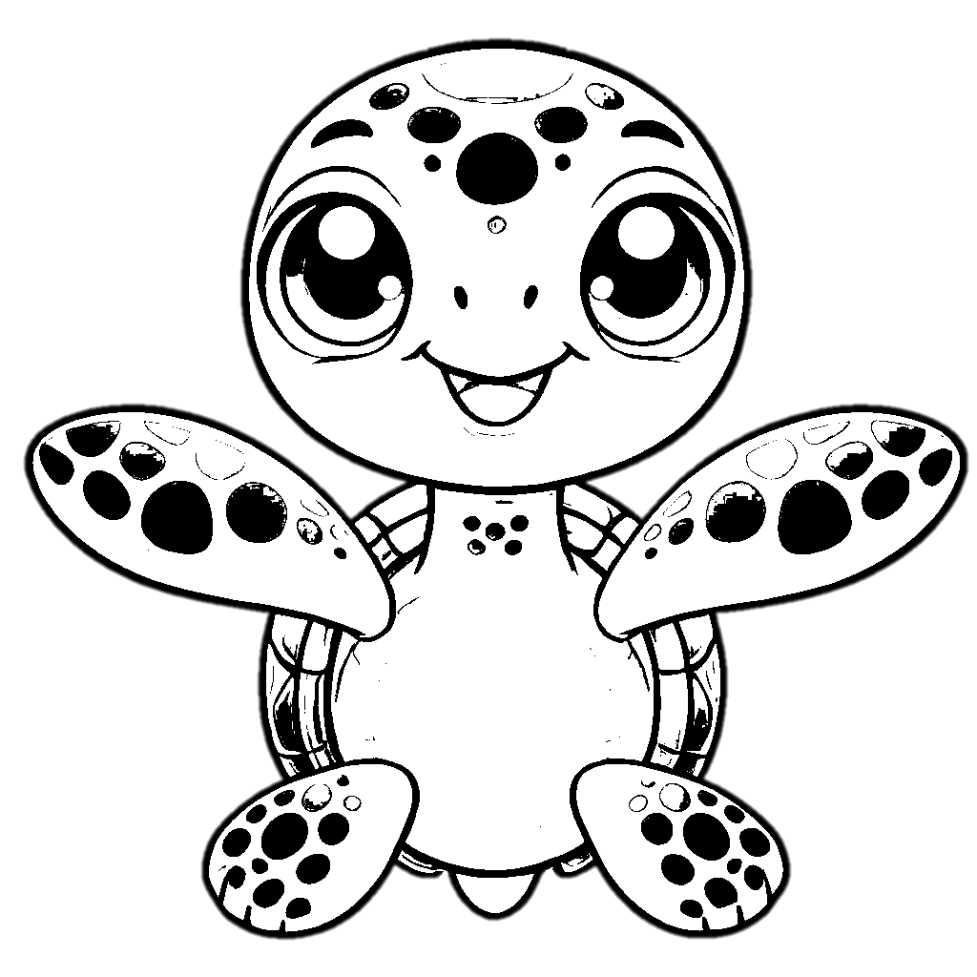
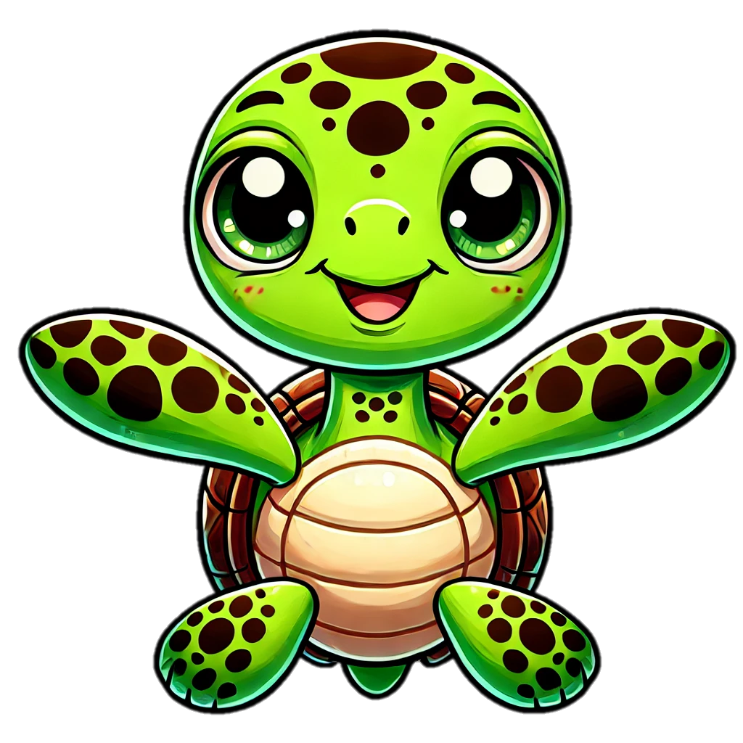
Traza & Color
Animales marinos
Tortuga

Slide 13


Traza & Color
Animales marinos
Caballito de mar

